Slide 1

Aider les nouvelles générations à s’impliquer dans les enjeux des sciences
Le jeu de la vie
Pour plus d’informations, visitez engagingscience.eu/fr

Slide 2
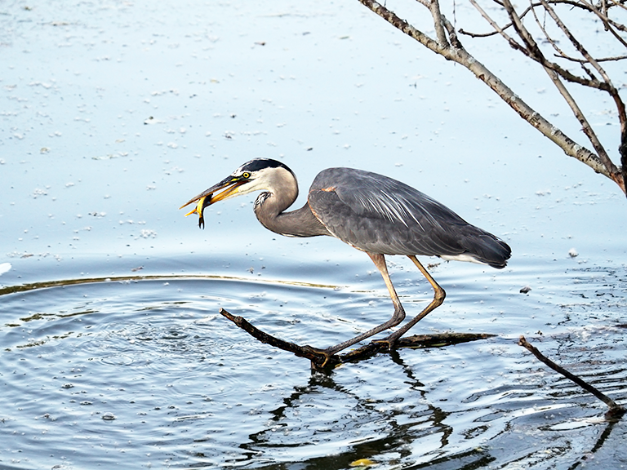


Fiche 1/2
Comment les organismes vivant dans un écosystème sont-ils liés ?
Utiliser les indices pour placer des flèches entre les organismes et créer une chaîne alimentaire
2

Slide 3


Fiche 3
Sans moustiques, qu’adviendrait-il des autres organismes dans l’écosystème ?
Trouvez la réponse
Jeu de la vie
grâce au
Vous êtes un organisme au sein d’une chaîne alimentaire. Vous devez vous nourrir.
Allez-vous survivre?

Slide 4

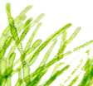


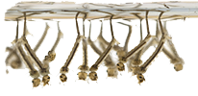
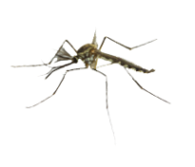
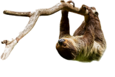


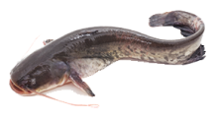



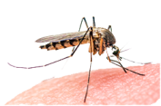
 |  | Nombre d’organismes vivants à la fin
Niveau | Organisme | Scénario : | Scénario : | Scénario :
1 | algue
 | arbre
 | orchidée
2 | larve de moustique
 | moustique mâle
 | paresseux
3 | chauve-souris
 | grenouille
 | poisson-chat
4 | aigle
 | humain
 | crocodile
 | moustique femelle

Slide 5
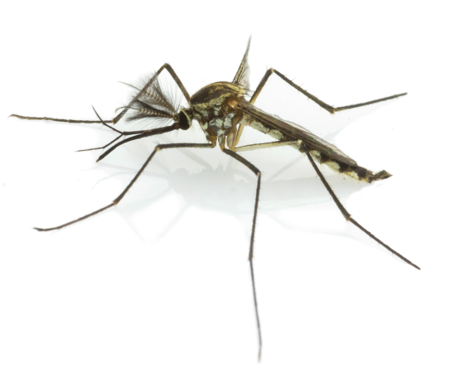

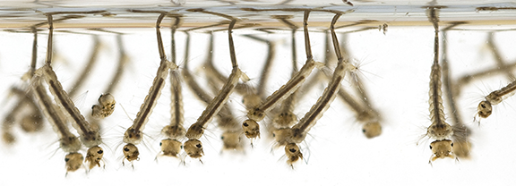
Qu’adviendrait-il des autres organismes dans l’écosystème, s’il n’y avait plus de moustiques ?
Discussion :
Que se passe-t-il lorsque la population d’un organisme de la chaîne alimentaire change drastiquement ?
Les résultats du jeu sont-ils à chaque fois les mêmes ? Pourquoi ?

Slide 6

Fiches apprenants
Le jeu de la vie
Fiche n° | Titre | Notes
Fiche 1 | Indices sur la chaîne alimentaire | Réutilisable, une demie pour deux
Fiche 2a | Chaîne alimentaire | Consommable, une par apprenant
Fiche 2b | Chaîne alimentaire (fléchée) | Réutilisable, une pour deux (optionnel)
Fiche 3a | Cartes de jeu chaîne alimentaire a | Réutilisable, faire 5 photocopies (ou 6 pour une classe de plus de 28) et découper en cartes
Fiche 3b | Cartes de jeu chaîne alimentaire b | Réutilisable, faire une photocopie et découper en cartes
Fiche 3c | Cartes de jeu chaîne alimentaire c | Réutilisable, faire une photocopie et découper en cartes
Pour plus d’informations, visitez engagingscience.eu/fr

Slide 7
Fiche 1
Fiche 1
Indices sur la chaîne alimentaire
Indices sur la chaîne alimentaire
Les producteurs dans l’écosystème sont : l’arbre, les algues et l’orchidée.
L’algue est mangée par la larve de moustique, d’où émergera le moustique adulte.
Les paresseux mangent les noix et les fruits des arbres. Il sont mangés par les aigles.
Les aigles mangent aussi des chauve-souris
Les moustiques adultes mâles pollinisent les orchidées pendant qu’ils se nourrissent de son nectar.
Les moustiques femelles adultes se nourissent du sang des paresseux et des humains.
Deux animaux chassent les moustiques mâles et femelles : les chauve-souris et les grenouilles.
Les grenouilles mangent les larves de moustiques. Les crocodiles mangent des grenouilles.
Le poisson-chat mange aussi des larves de moustiques. Les humains et les crocodiles sont des prédateurs du poisson-chat
Les humains mangent aussi les fruits des arbres.
Les producteurs dans l’écosystème sont : l’arbre, les algues et l’orchidée.
L’algue est mangée par la larve de moustique, d’où émergera le moustique adulte.
Les paresseux mangent les noix et les fruits des arbres. Il sont mangés par les aigles.
Les aigles mangent aussi des chauve-souris
Les moustiques adultes mâles pollinisent les orchidées pendant qu’ils se nourrissent de son nectar.
Les moustiques femelles adultes se nourissent du sang des paresseux et des humains.
Deux animaux chassent les moustiques mâles et femelles : les chauve-souris et les grenouilles.
Les grenouilles mangent les larves de moustiques. Les crocodiles mangent des grenouilles.
Le poisson-chat mange aussi des larves de moustiques. Les humains et les crocodiles sont des prédateurs du poisson-chat
Les humains mangent aussi les fruits des arbres.

Slide 8
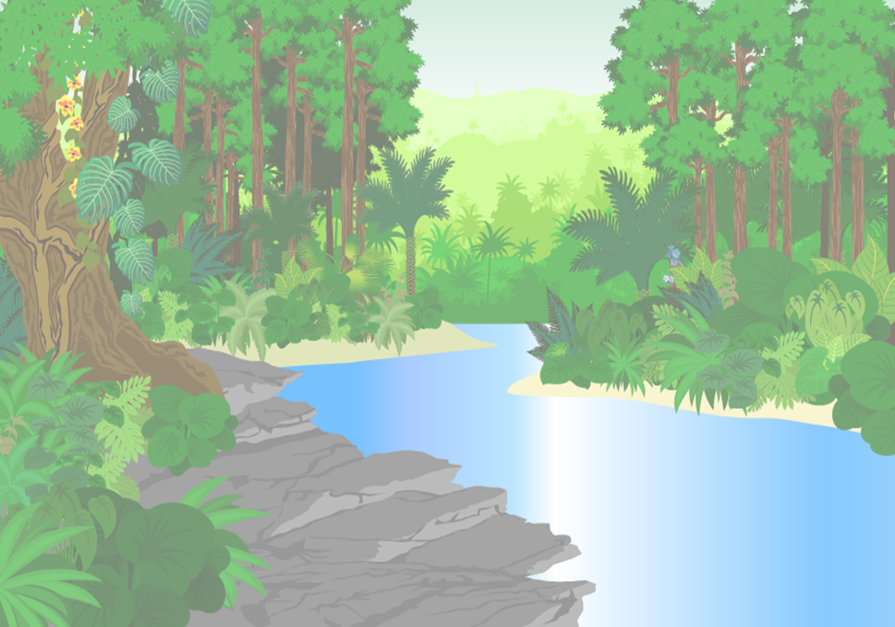
Utiliser les indices pour ajouter des flèches et compléter la chaîne alimentaire.
.
Fiche 2a
Chaîne alimentaire
Aigle
Chauve-souris
Moustique adulte
(mâle)
Moustique adulte (femelle)
Paresseux
Humain
Crocodile
Orchidée
Arbre
Grenouille
Poisson-chat
Algue
Larve de moustique

Slide 9
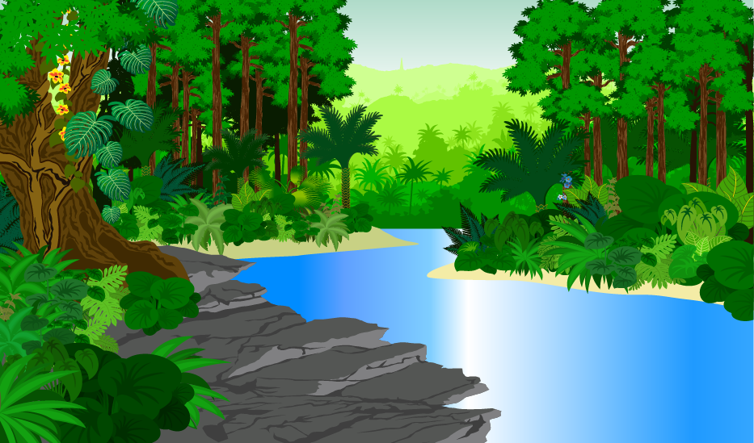
Utiliser les indices pour ajouter des flèches et compléter la chaîne alimentaire.
Fiche 2a
Chaîne alimentaire
Aigle
Chauve-souris
Moustique adulte
(mâle)
Moustique adulte
(femelle)
Paresseux
Humain
Crocodile
Orchidée
Grenouille
Poisson-chat
Arbre
Algues
Larve de moustique

Slide 10
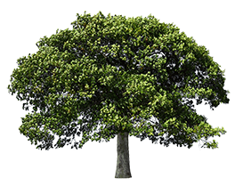

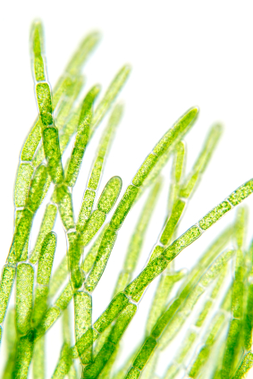
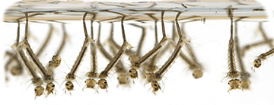
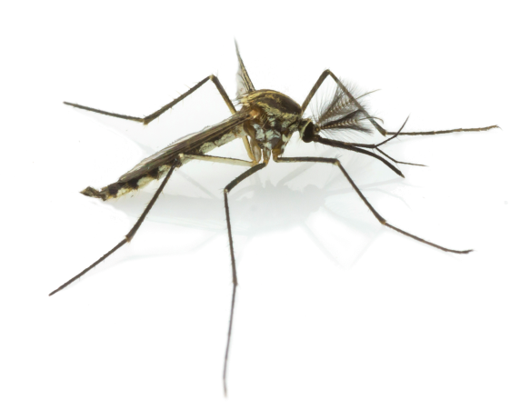
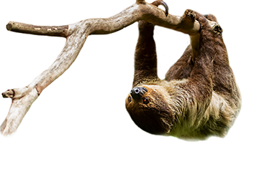
Fiche 3a
Cartes de jeux chaîne alimentaire a
Arbre
Orchidée
Niveau 1 : Producteur
Niveau 1 : Producteur
Algues
Larve de moustique
Niveau 1 : Producteur
Niveau 2 : Consommateur primaire
Moustique mâle
Paresseux
Niveau 2 : Consommateur primaire
Niveau 2 : Consommateur primaire

Slide 11
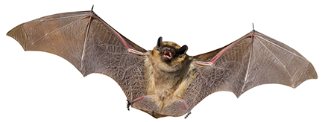
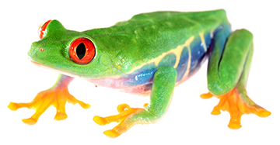
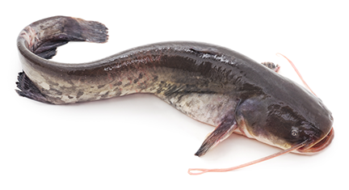
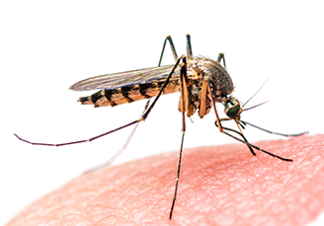
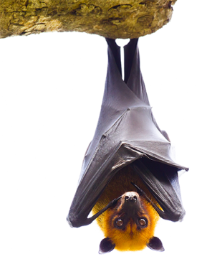
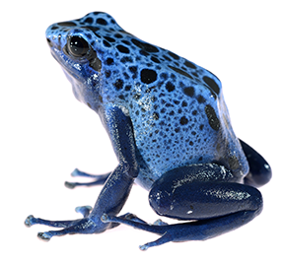
Fiche 3b
Cartes de jeu chaîne alimentaire b
Chauve-souris
Grenouille
Niveau 3: Consommateur secondaire
Niveau 3 : consommateur secondaire
Poisson-chat
Moustique femelle
Niveau 3: Consommateur secondaire
Chauve-souris
Grenouille
Niveau 3: Consommateur secondaire
Niveau 3: Consommateur secondaire

Slide 12
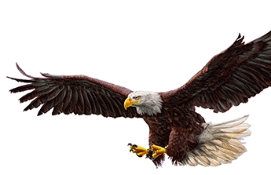

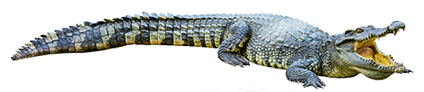
Fiche 3c
Cartes de jeu chaîne alimentaire c
Poisson-chat
Moustique femelle
Niveau 3: Consommateur secondaire
Humain
Aigle
Niveau 4: Consommateur tertiaire
Niveau 4: Consommateur tertiaire
Crocodile
Niveau 4: Consommateur tertiaire

Slide 13

Promouvoir le dialogue et la réflexion

Slide 14












Aider les nouvelles générations à s’impliquer dans les enjeux des sciences
TRACES
Pour plus d’informations, visitez engagingscience.eu/fr

